Slide 1
Sesión 3. Hacia nuevos roles de docentes y estudiantes TALLER INTENSIVO DE CAPACITACIÓN DOCENTE
2020-2021

Slide 2
Propósito
Reflexionar sobre la construcción y transición hacia un rol docente que impulse a sus estudiantes a aprender de forma colaborativa, promoviendo el trabajo en equipo y el trabajo autónomo a partir de su experiencia y saber.

Slide 3
TRABAJO INDIVIDUAL

Slide 4
Actividad 1. Los retos de enseñar y aprender desde el contexto actual
Revisa los siguientes materiales
Video 12. Nuevas formas de aprender y enseñar a partir de la pandemia https://youtu.be/Tgr0mfEYhUs (del 0:09 al 7:40).
Anexo 5. Eréndira Piñón, Los maestros frente a la crisis de la covid-19 ¡Mis alumnos no tienen internet!

Slide 5
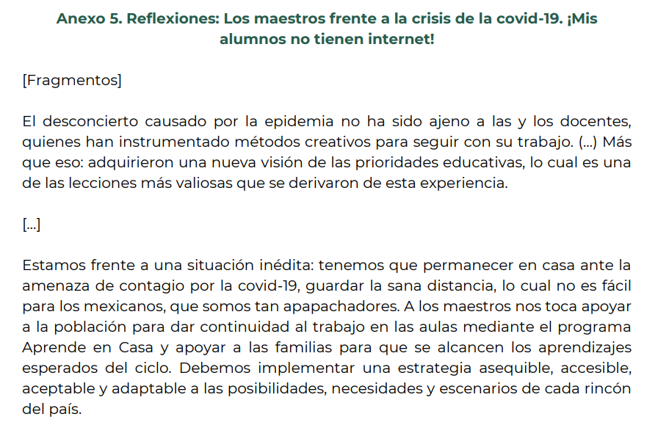

Slide 6
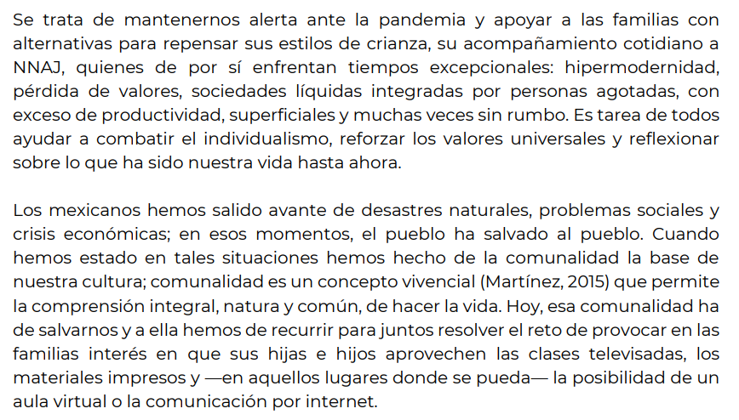

Slide 7
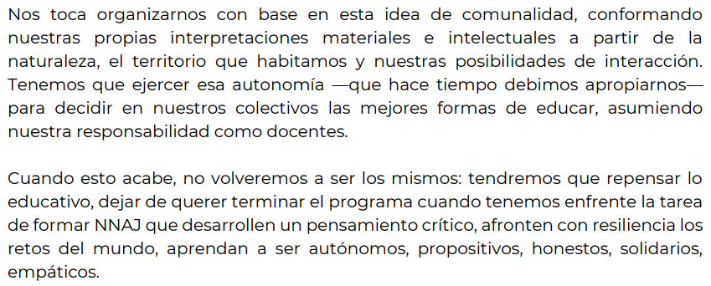

Slide 8
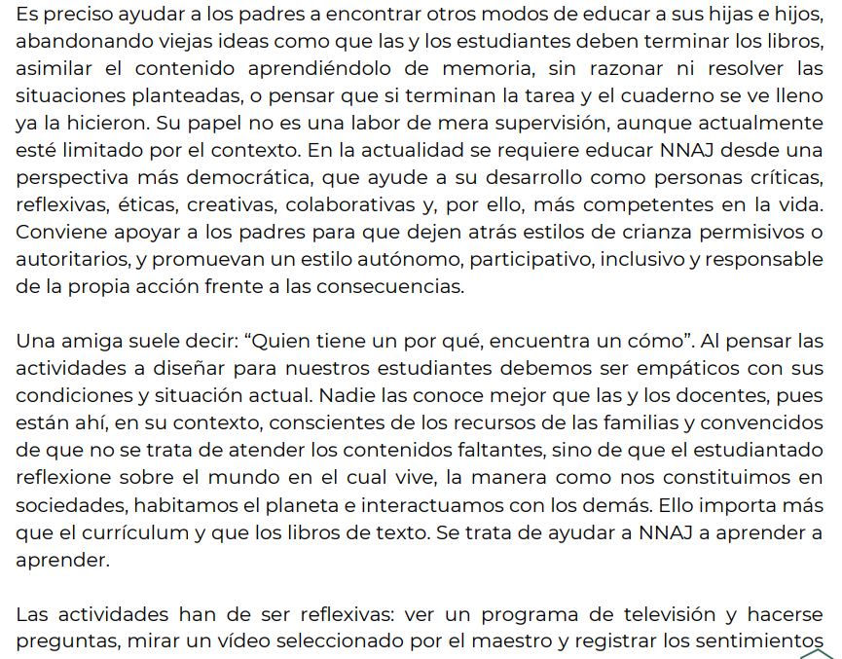

Slide 9
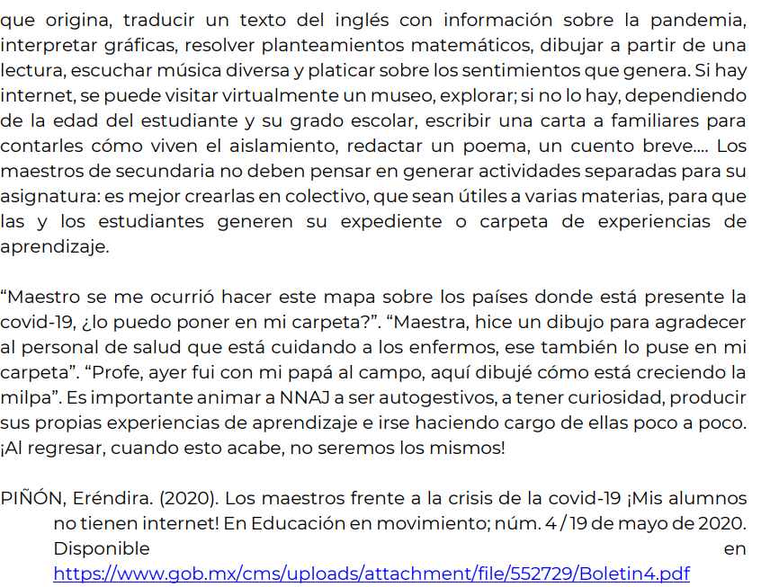

Slide 10
Listado de palabras clave de la lectura y el vídeo
ESCRIBE AQUÍ LAS PALABRAS (CONCEPTOS) CLAVE
Comunidad educativa
Repensar lo educativo

Slide 11
Actividad 2. Reflexión sobre el rol de docentes y estudiantes
PREGUNTAS | MIS RESPUESTAS
En la actualidad, ¿qué características tiene un docente y un estudiante? | Ambos estan atraidos hacia la tecnología,enfrentan la insertidumbre y han desarrollado una gran capacidad de adaptación
¿Cómo sería un nuevo rol del estudiante en el mundo actual lleno de desafíos e incertidumbres? | Un rol participativo de cambio de consciencia para el cuidado del planeta, del ambiente, el respeto a los animales, plantas, agua, con habilidades digitales para el aprendizaje mas allá del simple manejo de tecnologías.
¿Cuáles son los principales desafíos que se presentan en la función del docente? | Adaptarse a los cambio vertiginosos, aprender una nueva forma de enseñar y dar clases, hacer frente a la insertidumbre
¿Qué habilidades, conocimientos, actitudes y valores son necesarios en un nuevo rol del docente? | Responsabilidad, autonocimiento, ser autodidácta, empatía,trabajo colaborativo, dominio de las TIC, adecuación y diseño de actividades educativas en diferentes formatos
¿Cómo transito hacia un nuevo rol docente que me permita ayudar a las y los alumnos a desarrollar su nuevo rol? | Primero mediante el autonocimiento, identificar mis fortalezas y debilidades, porteriormente poner en practica habitos de profesionalización y de mejora personal.

Slide 12
Dos frases para el decálogo de la colaboración de la escuela
Saber manera tecnologías no significa tener procesos de aprendizaje o de enseñanza, es necesario una alfabetización digital, más allá del uso de computadora, table, PC, más con en sentido de exploración y reflexión del conocimiento.
Los docentes debemos trascender el EGO y empezar a vernos como amigos, como colegas y como familia educativa, para compartir toda nuestra experiencia, evolucionar el Yo-Docente por el Nosotros-Docentes.

Slide 13
TRABAJO EN EQUIPO

Slide 14
Actividad 3. Tríptico de los roles de docentes y estudiantes

Slide 15
¿Cómo
transitar hacia
el nuevo rol del
docente?
CARACTERÍSTICAS DEL DOCENTE
NUEVO ROL DEL DOCENTE
ESCRIBE AQUÍ TU RESPUESTA
ESCRIBE AQUÍ TU RESPUESTA
ESCRIBE AQUÍ TU RESPUESTA
ESCRIBE AQUÍ TU RESPUESTA

Slide 16
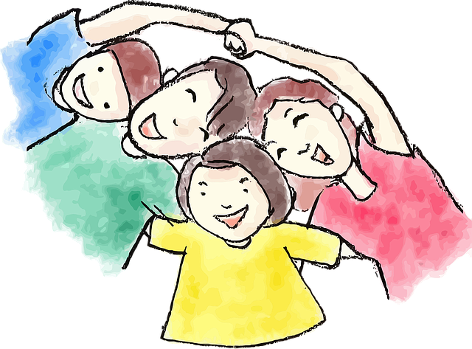
¿Cómo
provocar el
desarrollo del
nuevo rol del
estudiante?
CARACTERÍSTICAS DEL ESTUDIANTE ACTUAL
NUEVO ROL DEL ESTUDIANTE
ESCRIBE AQUÍ TU RESPUESTA
ESCRIBE AQUÍ TU RESPUESTA
ESCRIBE AQUÍ TU RESPUESTA
ESCRIBE AQUÍ TU RESPUESTA

Slide 17
PLENARIA VIRTUAL

Slide 18
Actividad 4. El nuevo rol de docentes y estudiantes (50 minutos)
Presentación de los trípticos.
El tríptico que cada equipo elaboró es un referente para orientar el trabajo con las y los a las y los alumnos, por lo que les sugiero hacerlo visible en el aula, la escuela y compartirlo con las familias. Tengamos en cuenta que las reflexiones y orientaciones plasmadas en el tríptico también nos pueden permitir guiar la actividad entre las y los alumnos y la de las familias hacia un trabajo más colaborativo. Este producto puede retomarse para elaborar el periódico mural.

Slide 19
Actividad 5. Los nuevos roles y el aprendizaje colaborativo (60 minutos)
(Preparar presentación o mapa conceptual apoyándose en el Anexo 6).

Slide 20
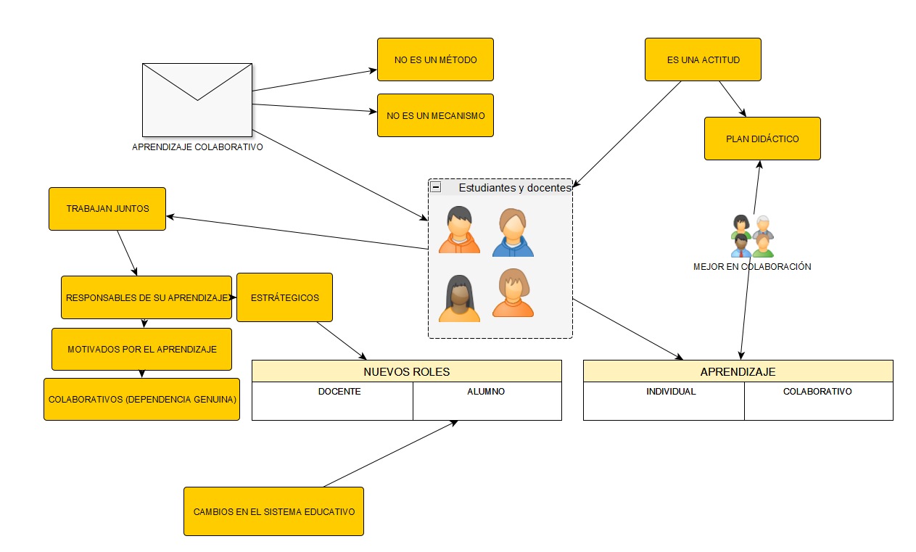

Slide 21
Diálogo educativo
La colaboración es útil porque… | Mejora los aprendizajes
Me gustaría aprender a colaborar para… | ser mejor ciudadano.
Mis experiencias de colaboración son… | cuando diseñe diplomados.
Mejoro mi disposición a la colaborar cuando… | estoy abierto a la escucha atenta, y al no juicio.
Siento motivación a colaborar cuando… | vamos a innovar.

Slide 22
A partir de las ideas más significativas del día, escribiremos dos frases para el Decálogo de la colaboración en la escuela.
Colaborar es una actitud de desarrollo humano en donde comprendemos que dependemos de los demás en sociedad.
Colaborar mejora los aprendizajes, no porque no existan los individuales, sino porque reconozco que mi inteligencia es producto de la tuya.

Slide 23
Cierre de la sesión
El equipo encargado de la síntesis rescata lo aprendido del día.

Slide 24
Preparación del trabajo individual y en equipo para la sesión 4
El tema de la sesión de mañana es “El aprendizaje colaborativo en el aula de la NEM”
Para las actividades 2 y 3 nos reuniremos mañana en plenaria virtual, por lo que es necesario que acordemos la hora de reunión.

Slide 25
Muchas gracias

